Slide 1
"El bosque es el lugar donde los espíritus cantan y las plantas sanan; si lo cuidamos, el bosque cuida de nosotros."
Cosmovisión de los bosques de las comunidades Shipibo-Conibo de Perú
Notes:
Hola, buenas tardes, soy María Risco, alumna del bootcamp en Data Science y voy a realizar una breve presentación que espero sea de vuestro interés.
La deforestación es un problema global crítico con impactos significativos en la biodiversidad, los servicios ecosistémicos y el cambio climático. Lamentablemente, y a pesar de los negacionistas, el cambio climático es una realidad imparable que cada día se hace más presente en nuestras vidas.
En esta presentación se resumen los resultados del análisis de datos espectrales de imágenes satelitales de la región amazónica de Ucayali, obtenidos con técnicas avanzadas de teledetección. El análisis de estos datos es clave para identificar patrones de cambio en la cobertura vegetal que permitan desarrollar soluciones efectivas de monitoreo de bosques.
Monitorizar los bosques de manera rápida y efectiva nos ayuda a cuidarlos, para que ellos cuiden de nosotros.

Slide 2
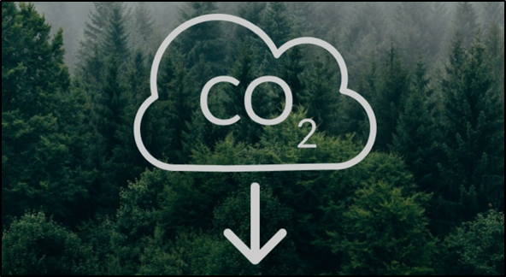
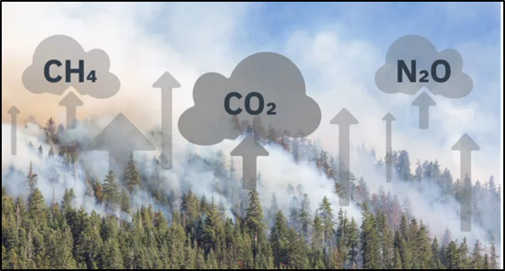

LOS BOSQUES Y EL CAMBIO CLIMÁTICO
La deforestación es una fuente principal de emisiones de GEI
24% de las emisiones globales en 2010
5,3 gigatoneladas de CO2 emitidas entre 2001 y 2019
Notes:
Los bosques son los pulmones de nuestro planeta, absorbiendo dióxido de carbono y liberando oxígeno a través de la fotosíntesis. Este proceso vital, ayuda a regular el clima de la Tierra y proporciona el aire que respiramos.
Sin embargo, la deforestación y la degradación forestal han transformado estos sumideros naturales de carbono en importantes fuentes de emisiones de gases de efecto invernadero o GEI. Cuando los árboles son talados o quemados, el carbono almacenado en sus estructuras se libera nuevamente a la atmósfera, contribuyendo al aceleramiento del cambio climático.
Para entender la dimensión del problema, dos datos:
1. En 2010, el 24% de las emisiones globales procedieron de la deforestación, superando a las emitidas por la industria y el transporte.
2. Entre 2001 y 2019, la pérdida de cobertura arbórea tropical generó un promedio anual de 5,3 gigatoneladas de CO2. Para poner en contexto este número, si la deforestación tropical fuera un país, sería el tercer mayor emisor de dióxido de carbono, por detrás de EEUU y China.
Por tanto, proteger y restaurar nuestros bosques es crucial para mitigar el cambio climático y preservar la salud de nuestro planeta, y la salud de todos los seres vivos que lo habitamos.

Slide 3
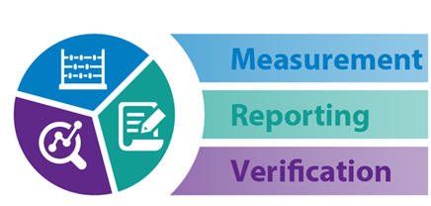
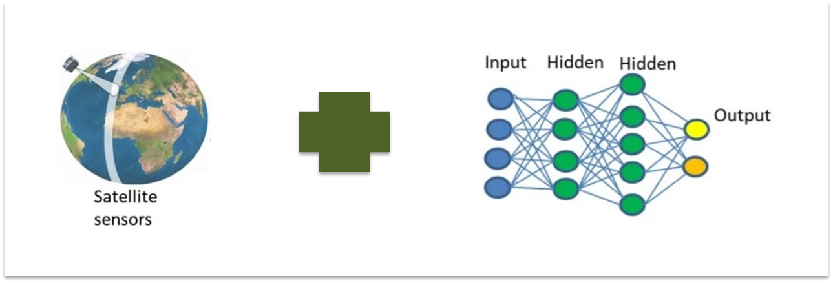
CONSERVACIÓN DE BOSQUES PARA GESTIONAR EL CAMBIO CLIMÁTICO
Necesitamos sistemas MRV automatizados para facilitar y fomentar la conservación de los bosques
Teledetección
Modelos aprendizaje automático
Notes:
Para crear estrategias efectivas de conservación forestal necesitamos sistemas robustos y automatizados de medida, reporte y verificación del balance de carbono anual asociado a los bosques, sistemas denominados MRV.
Actualmente se cuenta con herramientas muy potentes como la teledetección y los modelos de inteligencia artificial de aprendizaje automático, que combinados permiten crear estos sistemas, detectando patrones de degradación, pérdida o crecimiento de la cobertura forestal, cuantificar el carbono emitido o capturado por los bosques, así como generar alertas tempranas de eventos de deforestación.
Así, estos sistemas facilitan la transparencia, la rendición de cuentas y la implementación de iniciativas como REDD+, de las NNUU, o carbon farming , de la Unión Europea, que son mecanismos financieros que permiten rentabilizar económicamente la conservación de los bosques.
Estos sistemas también fomentan el diseño de estrategias y políticas basadas en evidencias, evitando prácticas de greenwashing.

Slide 4
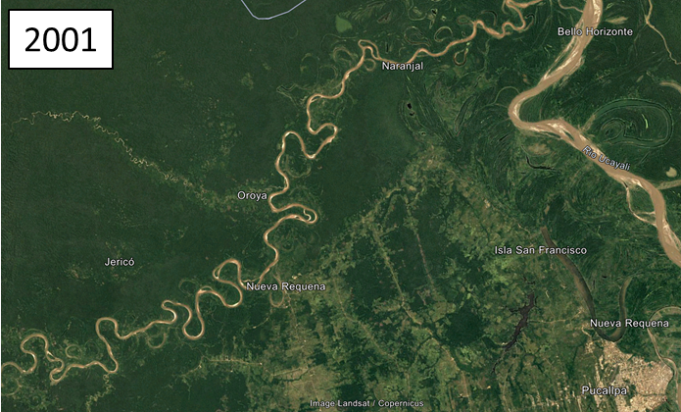
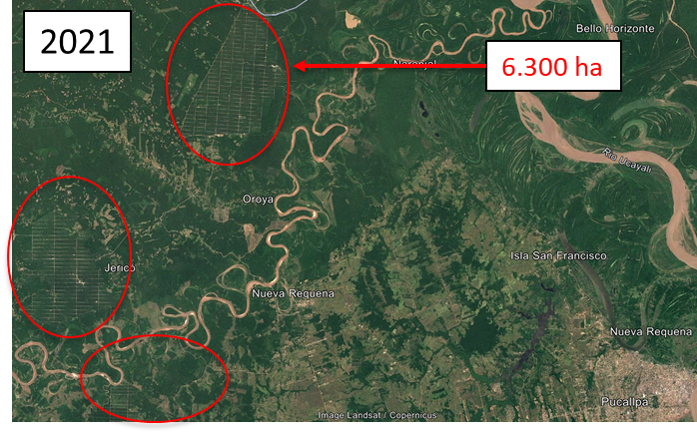
DEFORESTACIÓN EN EL DEPARTAMENTO DE UCAYALI
Ucayali, región clave de la Amazonía peruana, perdió más de 540.000 ha de bosques entre 2001 y 2021. Factores como la expansión agroindustrial y ganadera han impulsado esta tendencia, alineándose con patrones globales
Notes:
En este contexto, la región de Ucayali, en la Amazonía peruana, es un ejemplo clave.
Perú, alberga el 16% de los bosques amazónicos globales, y Ucayali, es una de las regiones más afectadas por la deforestación. Sólo entre 2001 y 2021, perdió más de 540.000 hectáreas de cobertura vegetal debido a la expansión agroindustrial y ganadera.
Dentro de la región de Ucayali, se ha seleccionado un área de estudio en la provincia de Padre Abad que ejemplifica esta presión de deforestación. En las imágenes se pueden observar algunas de las zonas deforestadas en este área de estudio, en las que se han instalado explotaciones de palma aceitera. La superficie de alguna de estas explotaciones alcanza las 6.300 ha, superficie que equivale a más de 8.800 campos de futbol.

Slide 5
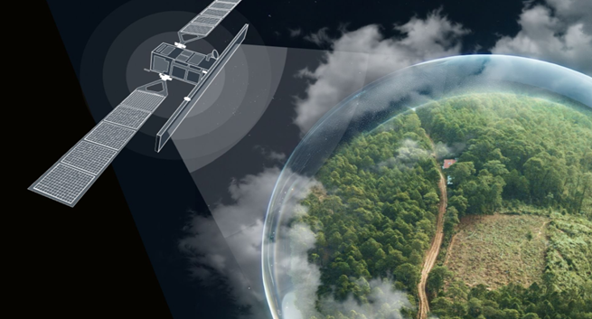
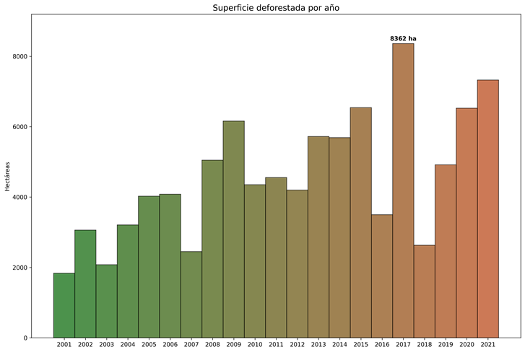
ALGORITMOS PARA AUTOMATIZAR EL MONITOREO DE BOSQUES CON SATÉLITES
LandTrendr, aplicado a series temporales de imágenes satelitales, permite monitorizar la cobertura vegetal con alta precisión espacial y temporal
Proporciona métricas de la dinámica de la cobertura vegetal como magnitud, tasa de cambio y año de cambio en la cobertura
Área de estudio:
Casi 100.000 ha deforestadas entre 2001 y 2021
Máximo de deforestación en 2017 con casi 8.400 ha perdidas
Notes:
El algoritmo LandTrendr, es una técnica de teledetección de cambio, desarrollado por la Universidad de Oregón para analizar series temporales de imágenes satelitales. Como su propio nombre indica, analiza y compara la información espectral contenida en diferentes imágenes, identificando los cambios. La información espectral, en términos muy sencillos, equivale al color y la intensidad de este color en cada uno de los píxeles de la imagen.
Aplicado a series temporales de imágenes satelitales, tipo Landsat, este algoritmo produce datos valiosos para detectar y caracterizar tanto cambios abruptos como graduales, positivos o negativos, de la señal espectral en series temporales; cambios que se pueden relacionar con la pérdida o crecimiento de la cobertura vegetal. Destacar entre las métricas de cambio generadas: magnitud, tasa de cambio y año del cambio en la cobertura vegetal, que dan una visión muy detallada de los cambios en grandes extensiones de bosque.
A partir de estas métricas se ha realizado el análisis de los patrones de deforestación en el área de estudio. Los resultados indican que:
1) Entre 2001 y 2021, el área de estudio perdió cerca de 100.000 hectáreas de bosque. Esta superficie equivale a la mitad de la isla de Tenerife.
2) Se produjo un pico de deforestación en 2017, año en el que se perdieron casi 8.400 hectáreas de bosque tropical

Slide 6
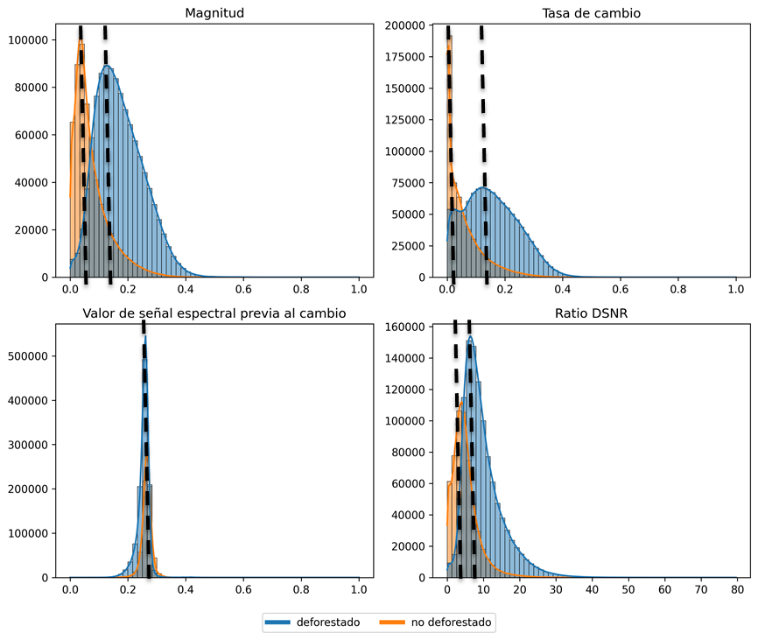
CARACTERIZACIÓN DE ÁREAS DEFORESTADAS Y NO DEFORESTADAS
Las métricas proporcionadas por LandTrendr son robustas y permiten caracterizar de manera diferencial las áreas deforestadas de las no deforestadas. Estas diferencias son claves para identificar patrones de deforestación
Las áreas deforestadas muestran valores significativamente mayores en magnitud, tasa y ratio DSNR
Notes:
El análisis de las métricas o variables generadas por LandTrend, permite extraer patrones claros de deforestación de los datos espectrales. Variables como magnitud, tasa de cambio o ratio DSNR permiten diferenciar entre los cambios en la señal espectral que corresponden con áreas deforestadas y los cambios de la señal espectral en áreas no deforestadas.
La magnitud corresponde con la diferencia del valor espectral antes y después del cambio. El ratio DSNR mide la proporción de señal espectral respecto al ruido de fondo en la imagen. Y la tasa es la relación entre la magnitud y la duración del cambio en años.
Como muestran las gráficas, las áreas deforestadas exhiben valores más altos en magnitud, tasa de cambio y ratio DSNR en comparación con las áreas no deforestadas. Estas diferencias son estadísticamente significativas, y resaltan el potencial para su uso como base para desarrollar modelos que permitan identificar eventos de deforestación de forma fiable y automática.

Slide 7
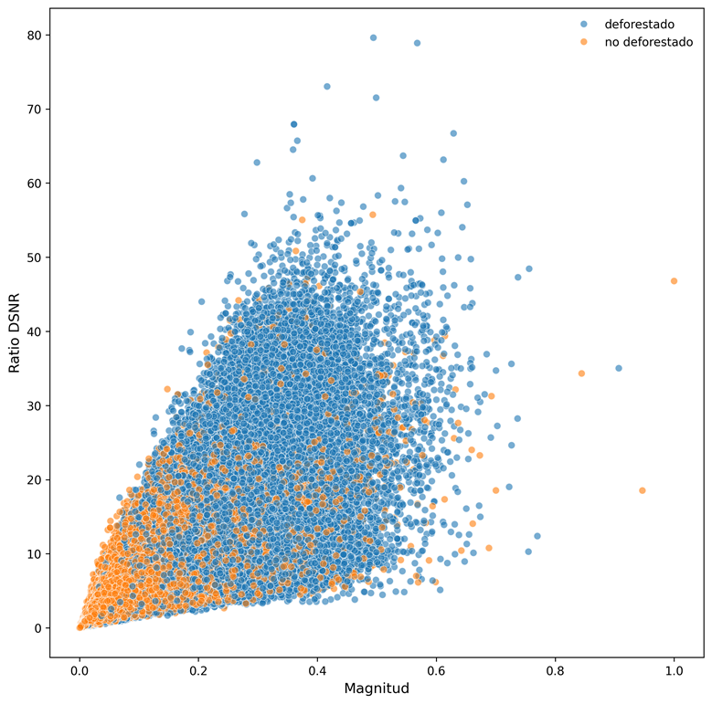

IDENTIFICACIÓN DE PATRONES
Alta correlación entre magnitud y tasa de cambio
Se identifican patrones claros de agrupación cuando los datos se representan en el espacio bidimensional formado por las métricas
Sin embargo, las fronteras de decisión son complejas.
FRONTERA DE DECISIÓN
Notes:
Los patrones se observan claramente con el análisis bidimensional de las variables. En la gráfica se muestra, como ejemplo, la agrupación de los datos de las áreas deforestadas y no deforestadas basados en los valores de las variables magnitud y ratio DSNR. Se observa claramente como las áreas deforestadas se concentran en torno a valores altos de magnitud y valores altos de ratio DSNR.
Sin embargo, las fronteras de decisión, o las líneas que separan los datos de las áreas deforestadas de las no deforestadas, no siempre son nítidas o fáciles de definir.
Esto es debido a la importante dispersión de los valores de las métricas analizadas y presencia de valores atípicos, que generan regiones de solapamiento en los que coinciden los valores de estas variables. Es decir, se registra el mismo valor de magnitud o ratio DSNR tanto en una área deforestada como una área no deforestada.
Estos resultados ponen de manifiesto la necesidad de refinar el análisis y filtrado de los valores de las variables a considerar en el entrenamiento de los modelos.
Igualmente importante es excluir variables altamente correlacionadas como el caso de la tasa de cambio y la magnitud, para evitar incluir información redundante en el modelo.

Slide 8
CONCLUSIONES Y RECOMENDACIONES
1. El área de estudio seleccionada es un buen caso de estudio para desarrollar un modelo automático de monitorización de bosques
2. LandTrendr aplicado sobre series temporales de imágenes ofrece una ventaja significativa sobre enfoques tradicionales basados en imágenes únicas
3. Existe una dispersión importante de datos y solapamiento entre las clases deforestado y no deforestado
Recomendación 1: Refinar el análisis abordando la dispersión de datos y el solapamiento
Recomendación 2: Mejorar el rendimiento del modelo incorporando fuentes de datos adicionales
Recomendación 3: Mitigar problemas de multicolinealidad evitando variables altamente correlacionadas
Notes:
Para finalizar la presentación, 3 conclusiones y 3 recomendaciones. En cuanto a las conclusiones:
1. La deforestación en el área de estudio sigue patrones regionales y globales observados en los bosques amazónicos, con más del 65% del área deforestada entre 2001 y 2021. Por tanto el área de estudio seleccionada sirve como un valioso caso práctico para el desarrollo de un modelo automatizado de monitoreo forestal.
2. Modelos de ajuste y segmentación de la información espectral de las series temporales de imágenes, como LandTrendr, captan eficazmente los cambios espectrales relacionados con cambios en la cubierta vegetal, como la deforestación, proporcionando a su vez, datos robustos sobre los que construir sistemas de monitoreo y alerta temprana
3. Aunque las métricas de LandTrendr diferencian efectivamente áreas deforestadas y no deforestadas, existe una dispersión significativa de datos y solapamiento entre las clases. Esto complica la clasificación y predicción, evidenciando la complejidad de los eventos de deforestación. Los valores atípicos en áreas no deforestadas podrían señalar errores de clasificación, sugiriendo posibles áreas de deforestación aún no identificadas
En cuanto a las recomendaciones:
4. Recomendación 1: Refina el análisis para abordar la dispersión de datos y el solapamiento entre las clases deforestadas y no deforestadas. Explora técnicas como transformaciones logarítmicas, eliminación de valores atípicos y definiciones de clases más precisas basadas en la variable de magnitud.
5. Recomendación 2: Mejora el rendimiento del modelo incorporando fuentes de datos adicionales, como información espectral posterior al cambio y datos de otros modelos como CCDC. Esta integración puede proporcionar una comprensión más integral de las dinámicas de deforestación y mejorar la precisión de las predicciones.
6. Recomendación 3: Mitigar los problemas de multicolinealidad evitando variables altamente correlacionadas, como 'tasa' y 'magnitud'. Esto garantizará la estabilidad del modelo y predicciones más confiables

Slide 9
Muchas gracias!
María Risco Nardiz
01/01/2025

